Slide 1
MVP · Gestão Ágil de Projetos e Produtos
Minha Agenda de Tarefas
Um gerenciador de tarefas simples, gratuito e visual no estilo Kanban.
Jackson Costa · Pós-graduação em Engenharia de Software · PUC-Rio
Notes:
Olá! Eu sou o Jackson Costa, da pós-graduação em Engenharia de Software da PUC-Rio. Nesta sprint de Gestão Ágil de Projetos e Produtos, apresento o MVP do Minha Agenda de Tarefas, um gerenciador de tarefas simples e visual no estilo Kanban.

Slide 2
Contexto & Problema
TaskFlow Labs — micro-startup de produtividade
A dor
A hipótese
Ferramentas como Trello, Asana e Notion são poderosas, porém complexas.
Exigem curva de aprendizado e, muitas vezes, planos pagos.
Usuários acabam recorrendo a planilhas e post-its.
Existe demanda por um gerenciador minimalista, gratuito e visual.
Público: profissionais autônomos, estudantes e pequenas equipes.
Validar com o menor investimento possível (MVP).
Time Scrum enxuto (5 pessoas)
Product Owner
Scrum Master / Dev
Dev Back-end
Dev Front-end
Designer UX/UI
Notes:
Nossa empresa hipotética é a TaskFlow Labs. A dor: ferramentas existentes são complexas demais e pagas. A hipótese: existe demanda por algo minimalista e gratuito. Para validar isso com o menor custo, montei um time Scrum enxuto de cinco pessoas.

Slide 3
Visão do Produto
Elevator pitch (Geoffrey Moore)
PARA profissionais autônomos, estudantes e pequenas equipes QUE precisam organizar tarefas sem complexidade, o Minha Agenda de Tarefas é um gerenciador Kanban que permite criar, acompanhar e concluir tarefas de forma simples, visual e gratuita — DIFERENTE DE Trello/Asana/Notion, que são complexos e pagos.
É / FAZ
NÃO É / NÃO FAZ
Gerenciador de tarefas pessoal/leve, web e gratuito.
Cadastra usuários; cria, lista, move e exclui tarefas.
Quadro Kanban (A Fazer / Em Andamento / Concluído).
Filtra por status e sugere tarefas.
Ferramenta corporativa de gestão de projetos (não é Jira).
Não gerencia times grandes nem papéis avançados.
Sem integrações complexas e sem cobrança/billing.
Notes:
A visão em formato de elevator pitch: para quem precisa organizar tarefas sem complexidade, somos um Kanban simples e gratuito, diferente das ferramentas complexas e pagas. Definimos também claramente o que o produto é e o que ele não é, para manter o escopo do MVP enxuto.

Slide 4
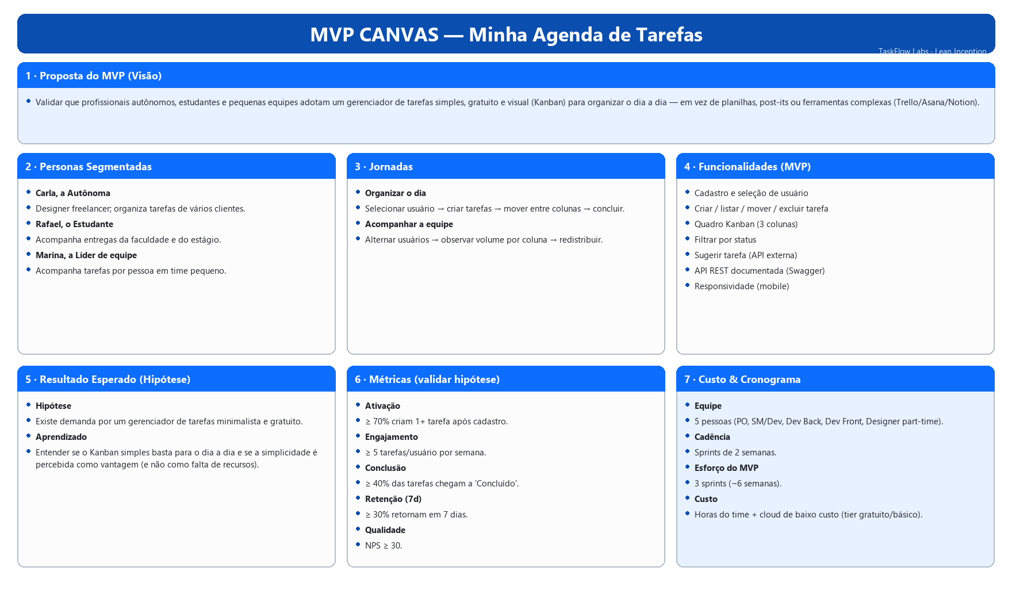
MVP Canvas
Resultado consolidado da Lean Inception (board completo no Miro)
Notes:
Conduzi uma Lean Inception completa — visão, é/não é, personas, jornadas, brainstorming, revisão técnica e o sequenciador que define a linha do MVP. Tudo isso converge neste MVP Canvas: a proposta, as três personas, as jornadas, as funcionalidades e as métricas que vamos usar para validar a hipótese.

Slide 5
Backlog do Produto
Emergente · construído no Jira · MVP detalhado, incrementos em granularidade grossa
Estrutura (épicos → features → itens)
DoR & DoD
EP1 · MVP — gestão de usuários, CRUD de tarefas, Kanban, filtro, sugestão.
EP2 · Incremento 1 — autenticação e planejamento temporal.
EP3 · Incremento 2 — etiquetas, modo escuro, notificações, compartilhamento.
Inclui enablers (API REST/Swagger) e RNF de desempenho.
DoR: história no formato INVEST, testável, estimada (story points) e com critérios de aceitação.
DoD: code review, testes automatizados, responsividade.
DoD com RNF: desempenho (≤2s), usabilidade e segurança/LGPD.
Requisito não funcional (no DoD): o quadro de tarefas carrega em ≤ 2 segundos com até 100 tarefas; chamadas à API ≤ 500ms (p95).
Notes:
A partir das funcionalidades do canvas, construí o backlog no Jira. É emergente: o épico do MVP está detalhado em features, histórias, enablers e um RNF; os incrementos seguintes ficam mais grossos. Defini o Definition of Ready e o Definition of Done, e o DoD inclui requisitos não funcionais como desempenho, usabilidade e segurança.

Slide 6
Backlog da Sprint 1
Meta: cadastrar, selecionar usuário, criar e visualizar/mover tarefas no Kanban
ID | História | Tipo | SP
EN01 | API REST documentada (Swagger) | Enabler | 3
US01 | Cadastrar usuário | História | 3
US02 | Selecionar/trocar usuário | História | 2
US03 | Criar tarefa | História | 3
US04 | Visualizar quadro Kanban | História | 5
US05 | Mover/editar status da tarefa | História | 5
 | TOTAL COMPROMETIDO |  | 21
Capacidade estimada: 26 SP · Todos os itens atendem ao Definition of Ready, com story points e critérios de aceitação (Dado/Quando/Então).
Notes:
Para a Sprint 1 selecionei 21 story points, dentro da capacidade de 26: o enabler da API documentada e as histórias de cadastro, seleção de usuário, criação e visualização e movimentação de tarefas no Kanban. Todas atendem ao Definition of Ready, com estimativas e critérios de aceitação no formato Dado, Quando, Então.

Slide 7
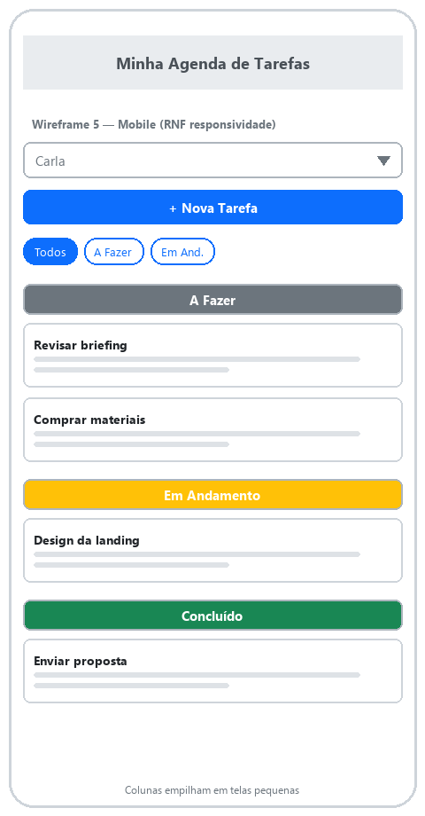
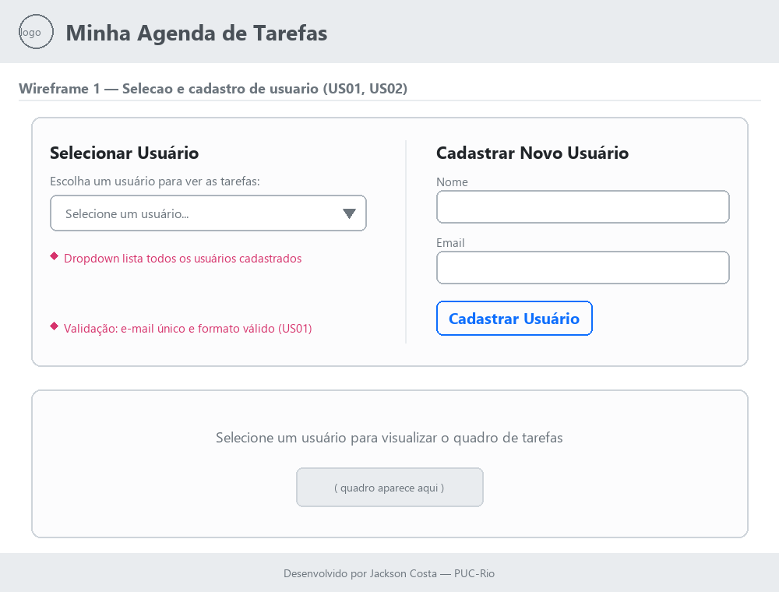
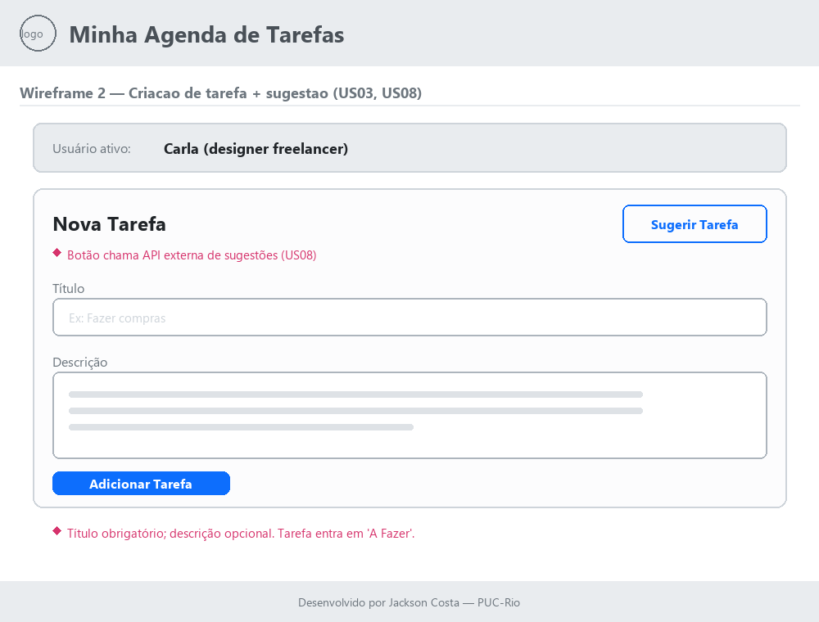
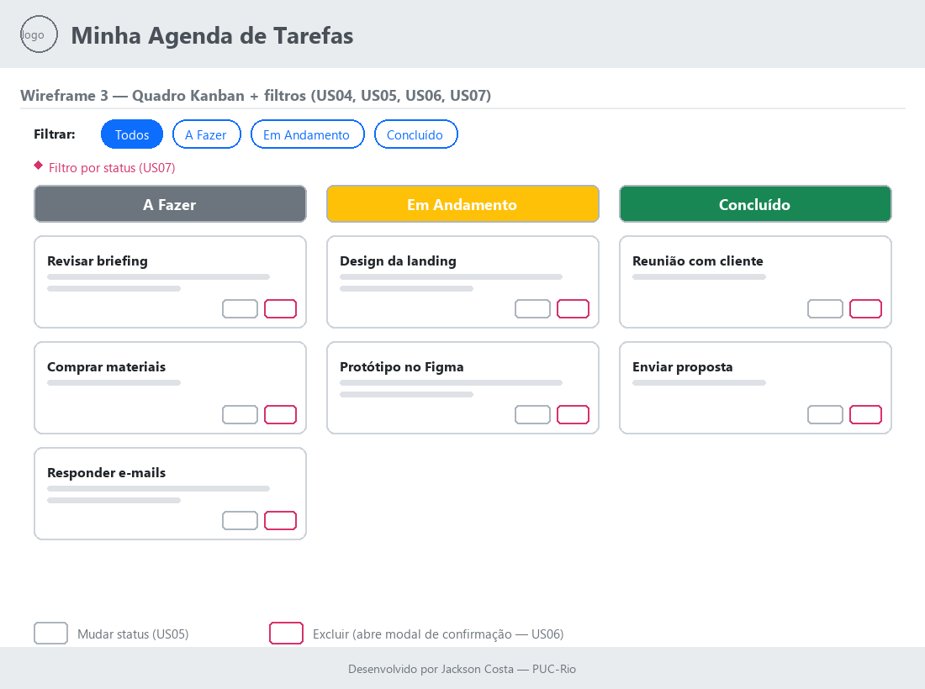
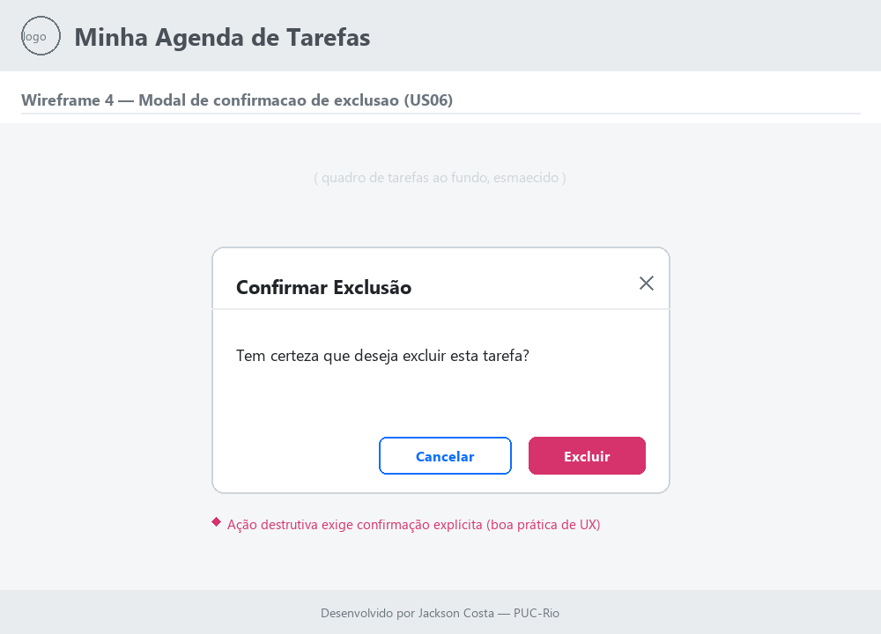
Protótipos — Wireframes da Sprint 1
Baixa fidelidade (Figma) · 5 telas do fluxo principal
Seleção / cadastro
Nova tarefa + sugestão
Quadro Kanban + filtros
Modal de exclusão
Mobile responsivo
Notes:
Por fim, prototipei a interface da Sprint 1 no Figma. São cinco wireframes de baixa fidelidade: a seleção e cadastro de usuário, a criação de tarefa com sugestão, o quadro Kanban com filtros, o modal de confirmação de exclusão e a versão mobile responsiva.

Slide 8
Obrigado!
Minha Agenda de Tarefas — um MVP simples, validável e pronto para a primeira sprint.
Jackson Costa · PUC-Rio · Gestão Ágil de Projetos e Produtos
Notes:
Esse é o MVP do Minha Agenda de Tarefas: simples, validável e pronto para a primeira sprint. Obrigado!

